Slide 1

Fundamentos de la ingenieria de software
Juan Cueva
Luis Aguilar
Alex Serrano

Slide 2
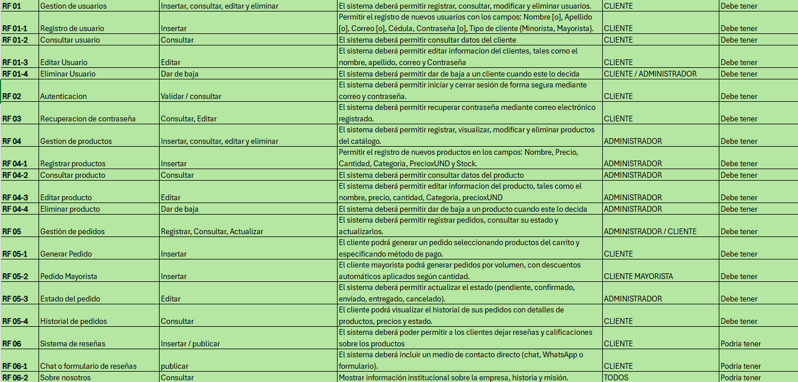
Requisitos funcionales - no funcionales

Slide 3
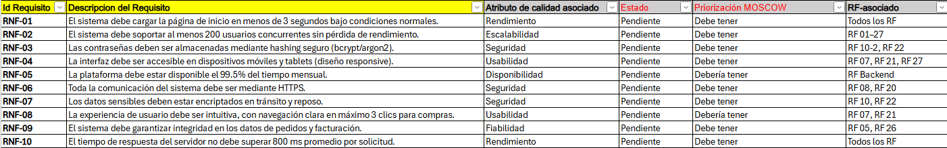
Requisitos funcionales - no funcionales

Slide 4
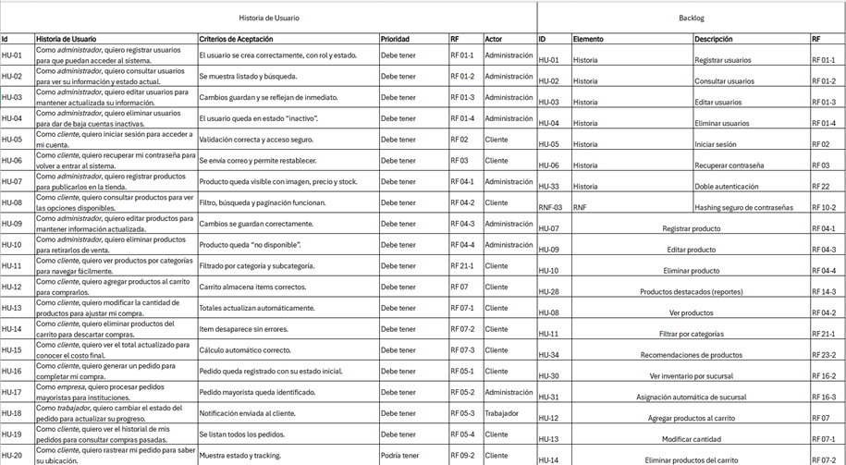
Backlog – Historias de usuario

Slide 5
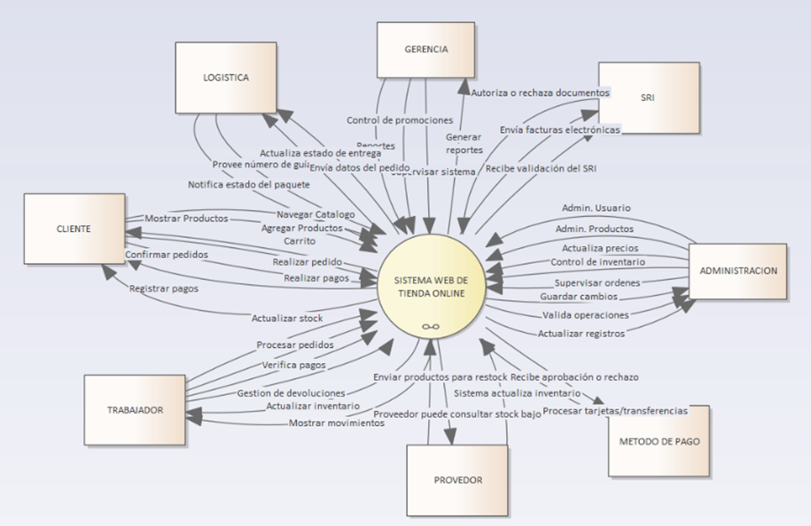
ENTERPRISE ARCHITECT
Diagrama de contexto

Slide 6
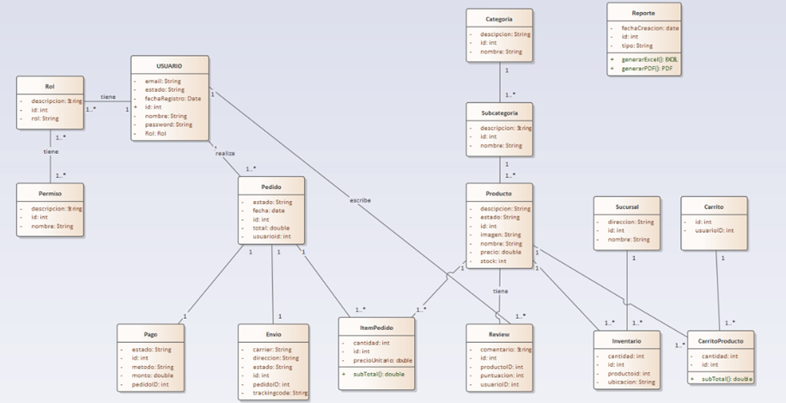
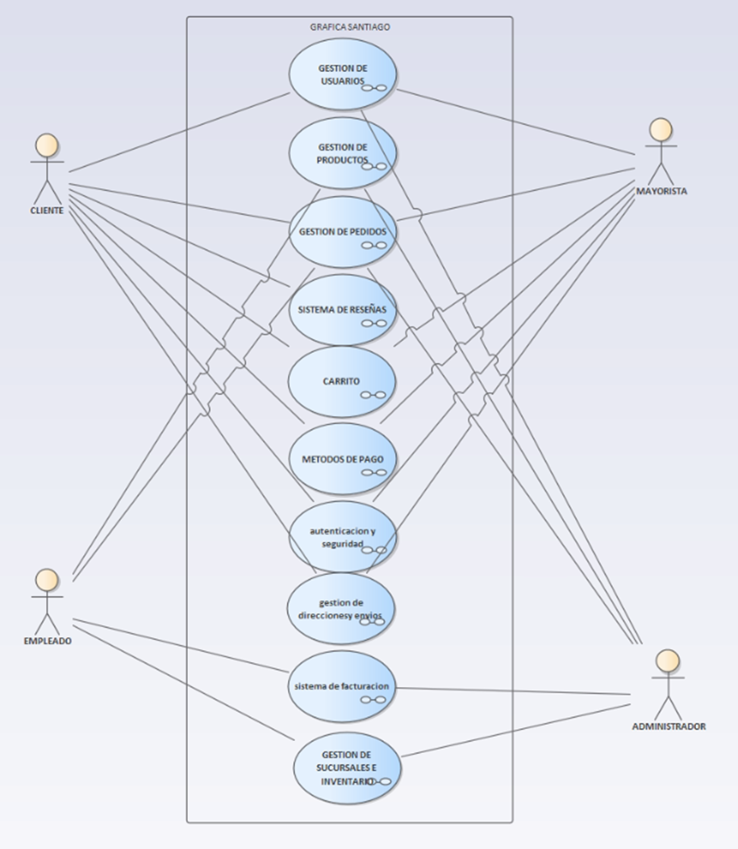
Diagrama de Uso - clase

Slide 7
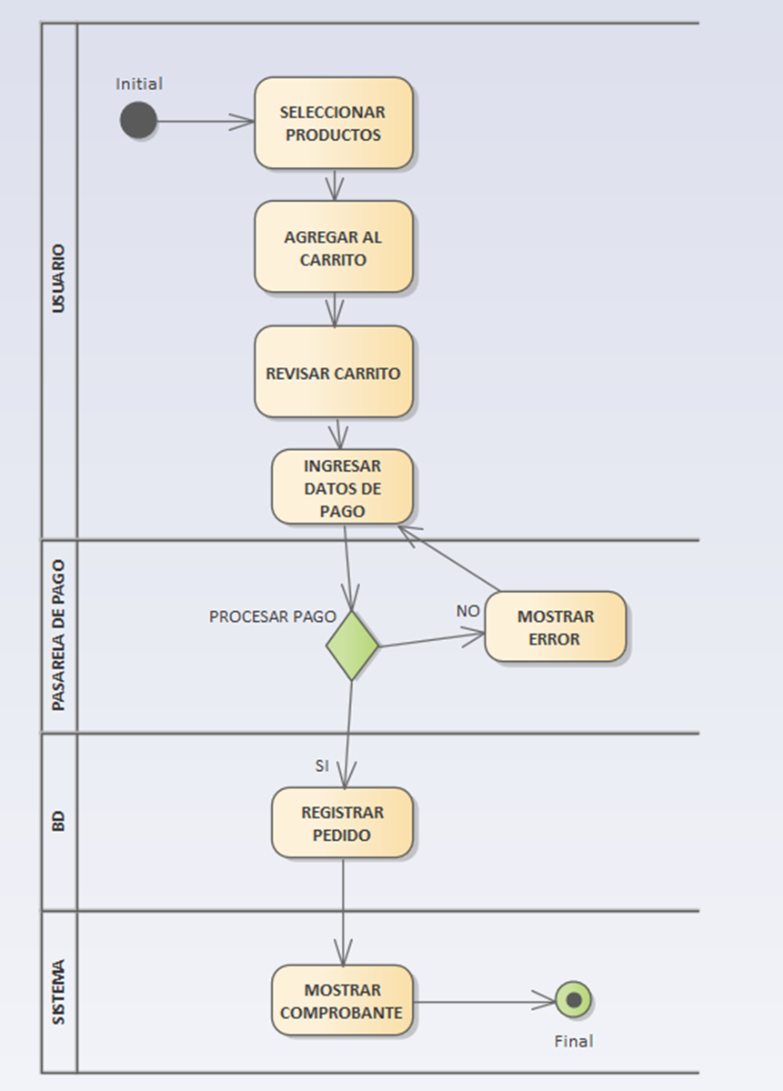
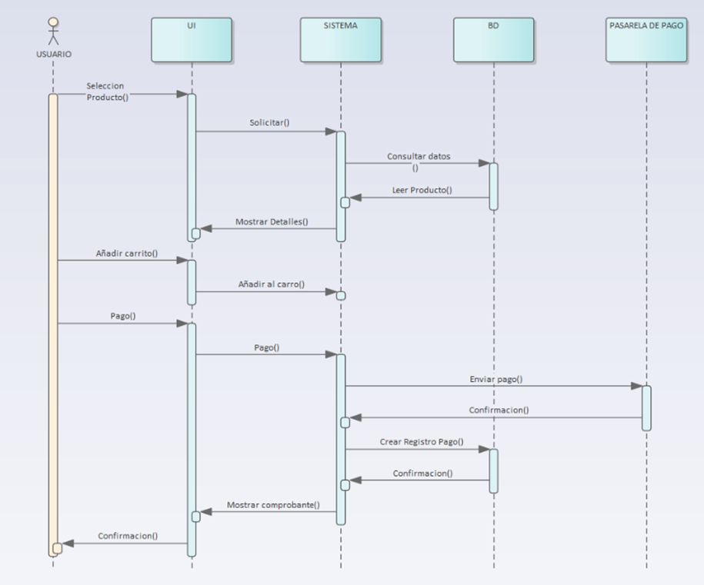
Diagrama de secuencia – actividad

